Slide 1

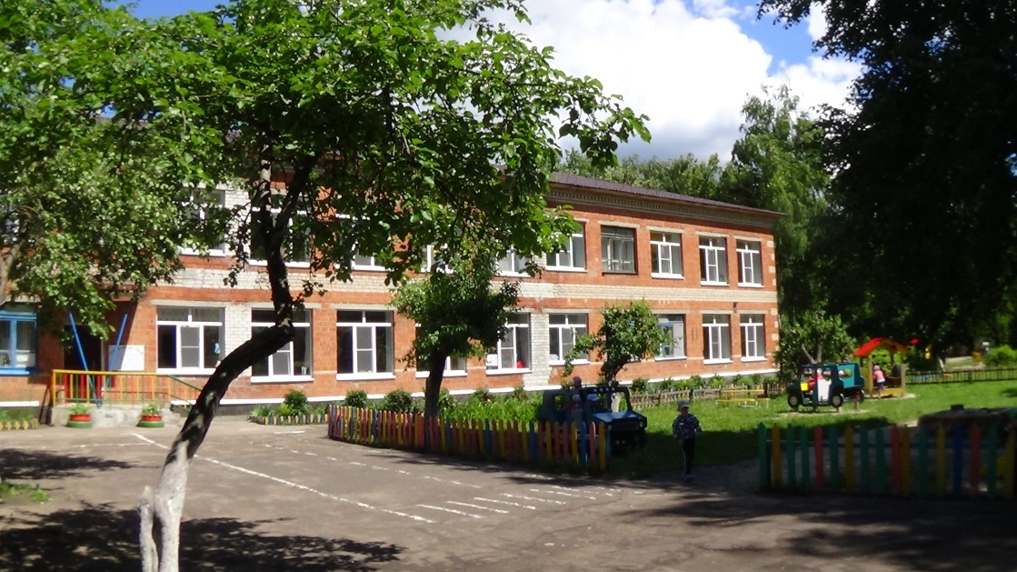




Региональный конкурс «Детский сад- цветущий сад»
Вас приветствует
Муниципальное бюджетное дошкольное
образовательное учреждение
«Детский сад №28»
Фото-отчёт о результатах проекта «Детский сад- цветущий сад»
Арзамас 2017г.

Slide 2
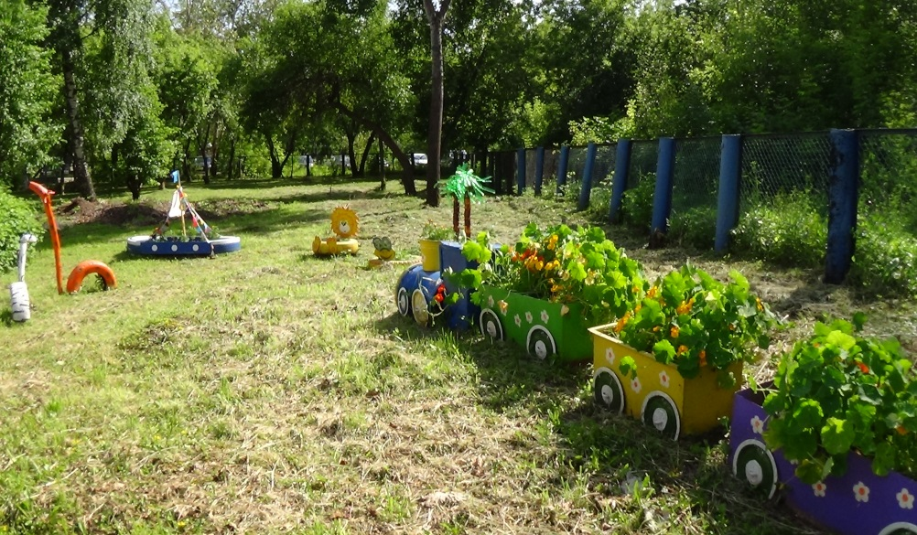
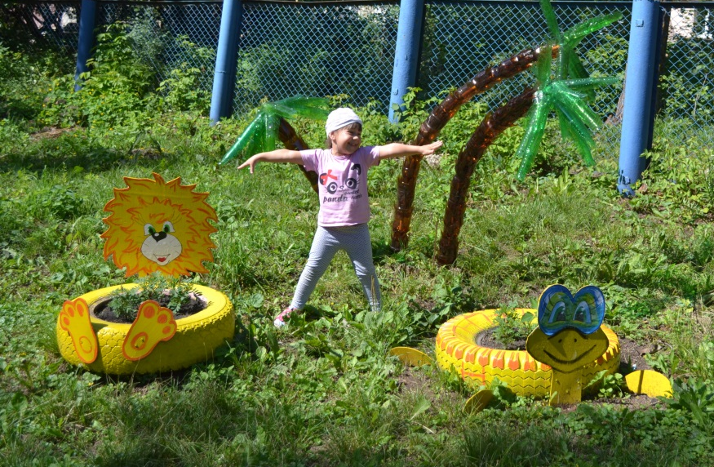
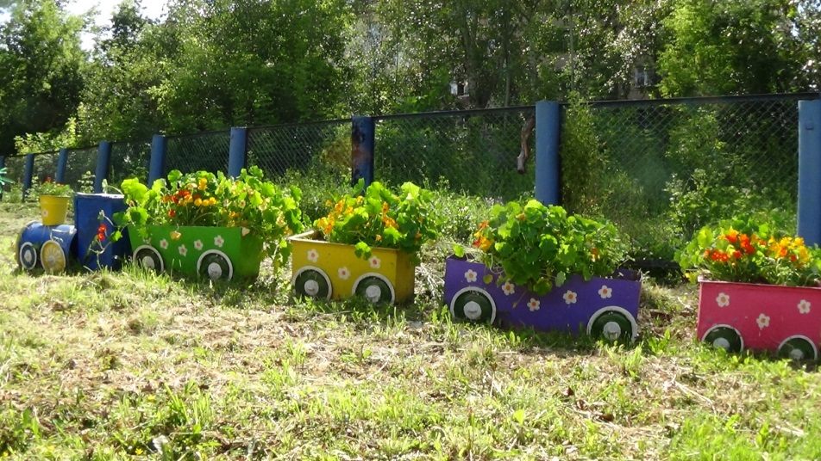
«Африка»
«Африка» - цветник в виде нескольких клумб, связанных одним сюжетом. «Паровоз» – четыре прямоугольные ёмкости в виде вагонов, внутри посажена настурция. Клумба в виде корабля, заполнена бархатцами. Цветник оживляют персонажи львёнок и черепаха, выполненные в виде клумбы с бархатцами.

Slide 3
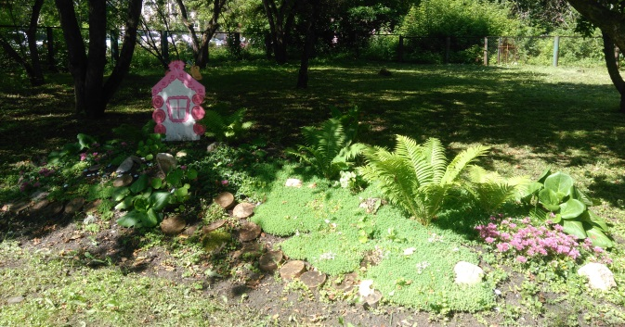
Альпийская горка
«Альпийская горка» - представлена в виде сказочной долины гномов. На горке растут разные виды почвопокровных растений: очиток ползучий, камнеломка Арендса, Очиток Регилия, вербейник монетчатый, очиток Альбум Седум. Объём композиции придают Папоротник Страус обыкновенный и бадан.

Slide 4
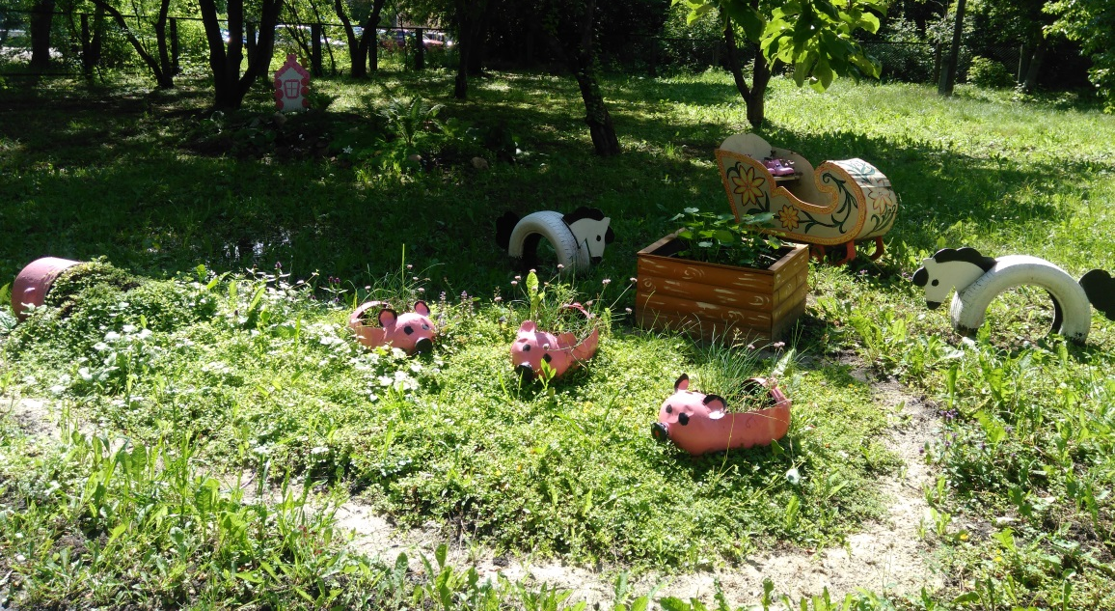
«Три поросёнка»
«Три поросёнка» - композиция представлена в виде небольшого возвышения, к которому примыкает кастрюля, имитируя разливающийся корм для поросят, почва покрыта Вербейником монетчатым, края клумбы пропалываются и засыпаются песком. В «лужице» отдыхают поросята, выпаленные из больших пластиковых бутылок с открытым дном, внутри поросят посажен лук-шнитт. На заднем плане композиции клумба с вазоном в виде колодца, внутри которой растёт настурция.

Slide 5
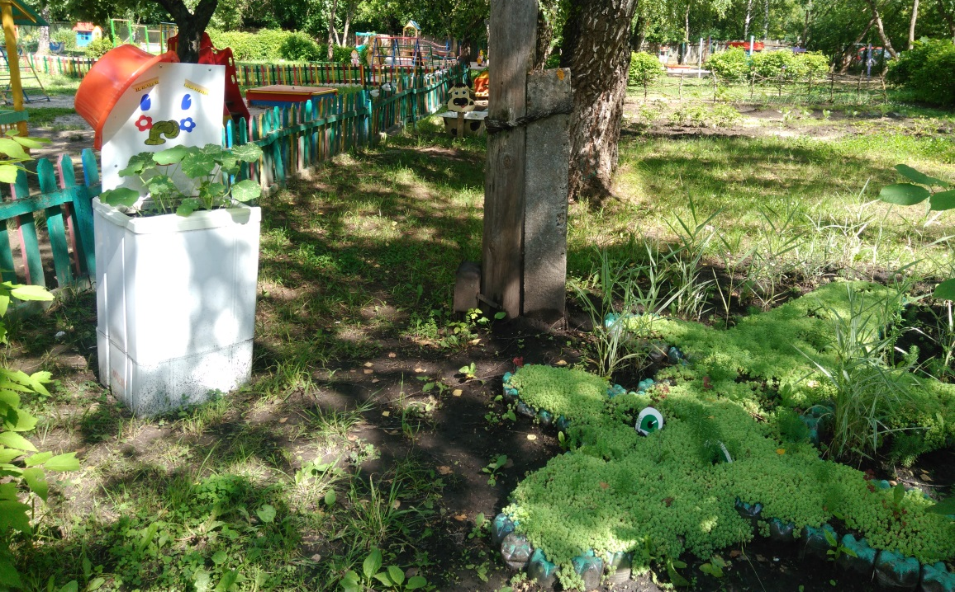
«Мойдодыр»
«Мойдодыр» - клумба состоит из двух элементов: клумба «Мойдодыр» - вазон для цветов выполнен из старой стиральной машины, внутри посажена настурция; клумба «Крокодил», контур клумбы выложен обрезанными бутылками, внутри посажен очиток ползучий.

Slide 6
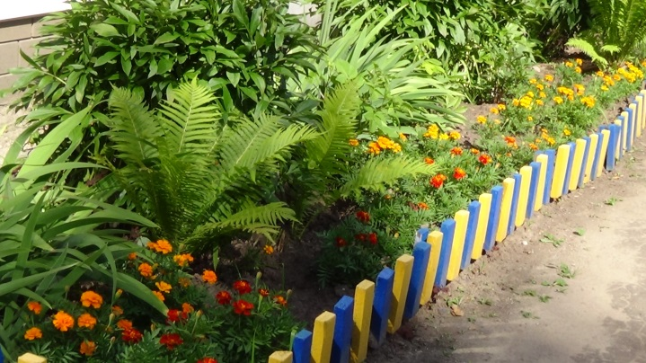
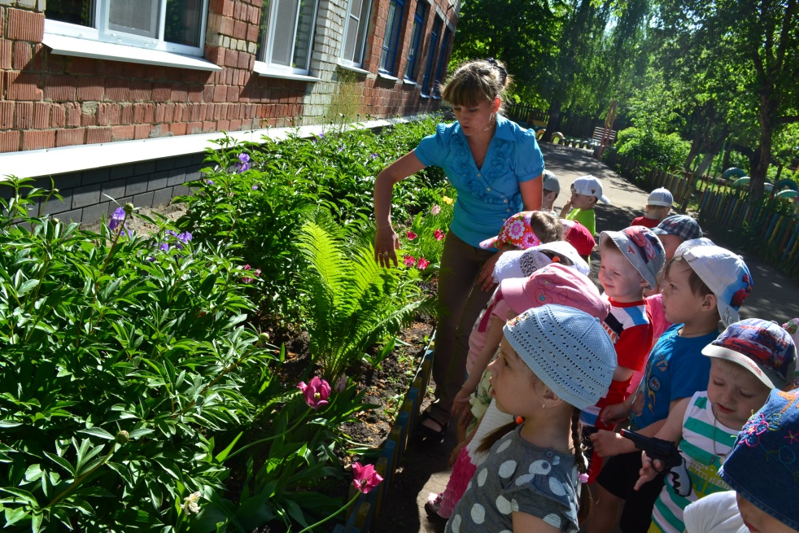
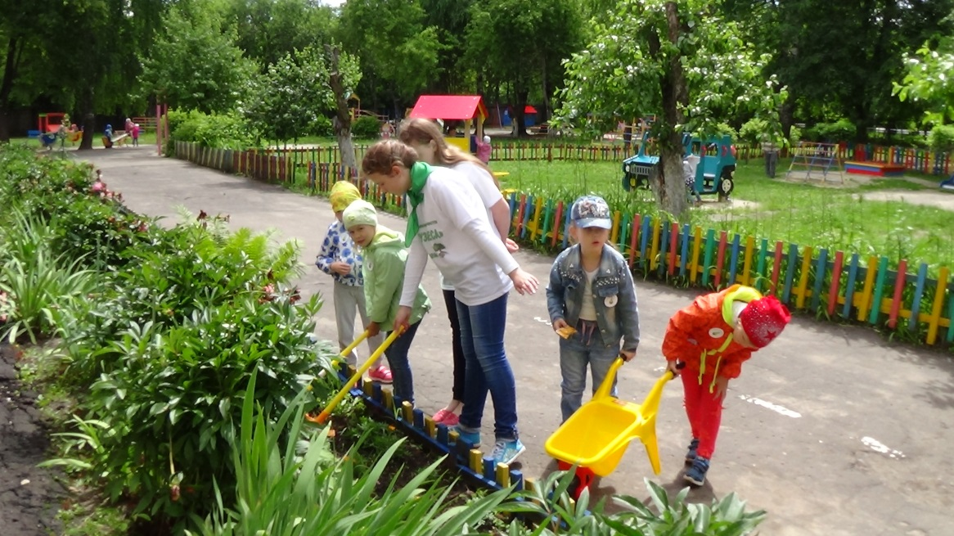
Палисадник
Вдоль всего здания детского сада раскинулся палисадник. Растения в палисаднике подобраны таким образом, чтобы цветник радовал глаз всё лето. Многолетние растения, цветущие в мае: пионы, ирисы, тюльпаны, нарциссы. Вечно зелёный папоротник. Однолетники, цветущие до поздней осени: разного вида бархатцы, астры.
Помощь по благоустройству клумб и развитию экологических представлений воспитанников нам оказывают наши давние друзья - Школьное лесничество МБОУ СШ №58 «Друзья леса».

Slide 7
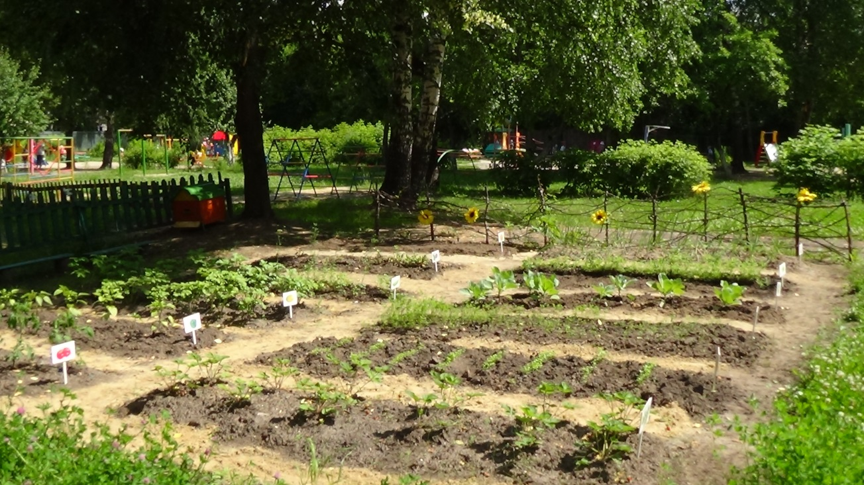
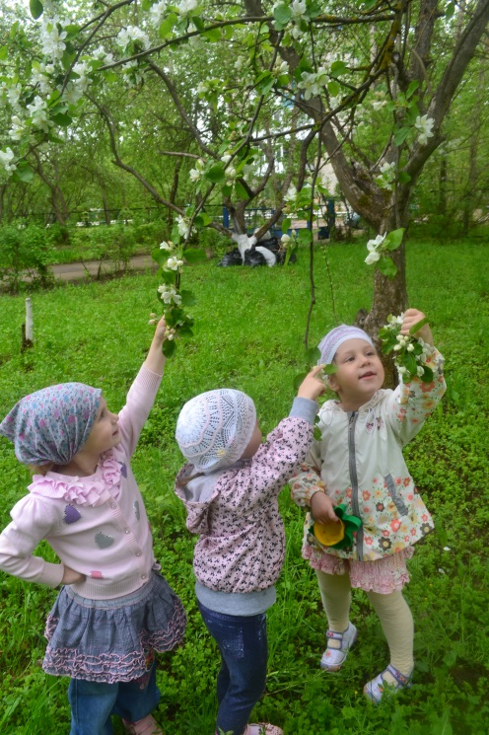
Территория вокруг нашего учреждения огромна, составляет 6852 квадратных метра. Кроме групповых участков много свободной площади, которая используется для познавательного и эстетического развития детей.
На территории ДОУ оформлены цветники, уголок леса, огород и фруктовый сад. Положительное эмоциональное настроение для всех посетителей учреждения создают цветники. Цветники в дошкольном учреждении осюжечены по мотивам известных дошкольникам мультипликационных и сказочных произведений, что дополнительно стимулирует воспитанников проявлять интерес к уходу за растениями.
Уход за клумбами осуществляется всеми педагогами детского сада, родителями и конечно воспитанниками (старший возраст). Помощь по благоустройству клумб и развитию экологических представлений воспитанников нам оказывают наши давние друзья - Школьное лесничество МБОУ СШ №58 «Друзья леса».

